Slide 1

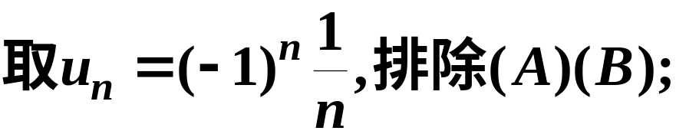
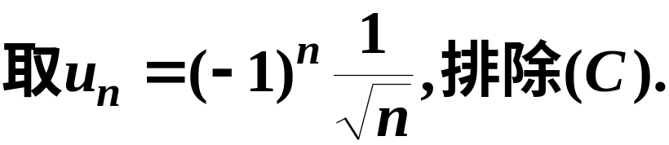
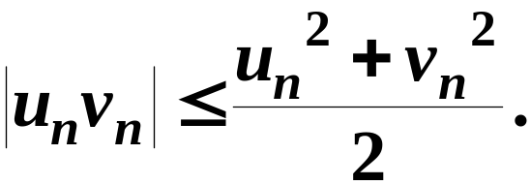
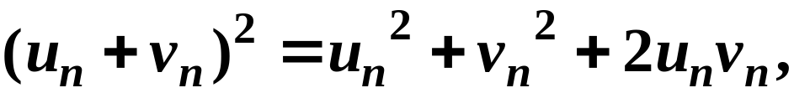
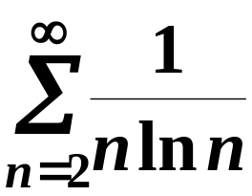
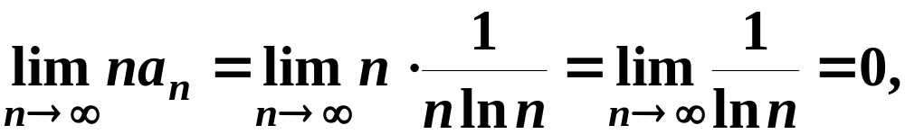
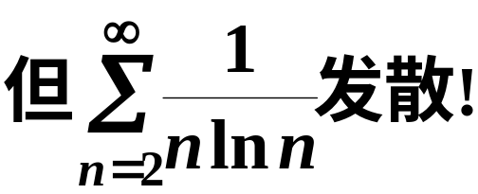
练习4.1
二.
二.1.
二.2.
二.3(A)的反例

Slide 2
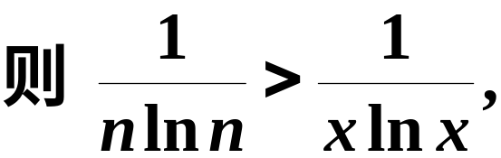

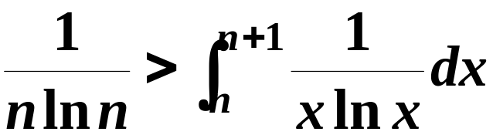


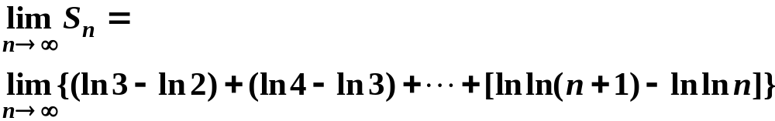
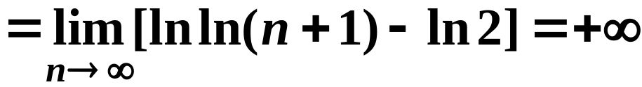



Slide 3
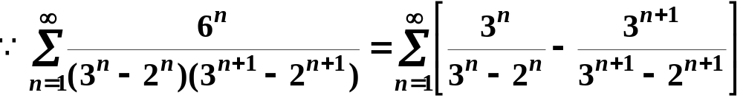
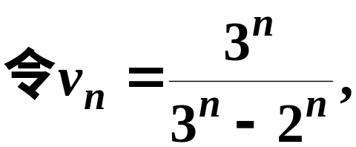
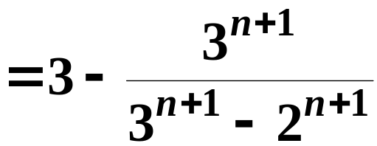
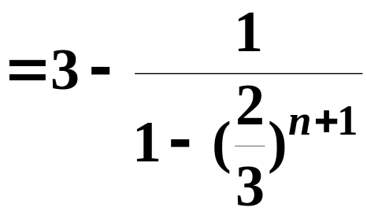

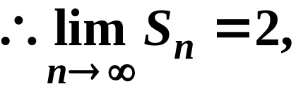

三.(3).
注意：本题可用比值法判别！

Slide 4
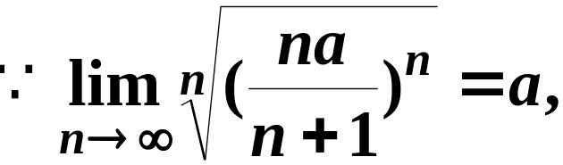
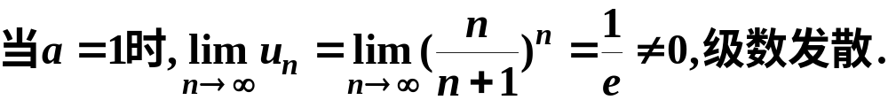
四.(2).

Slide 5
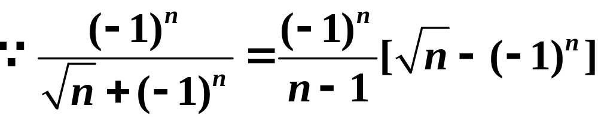
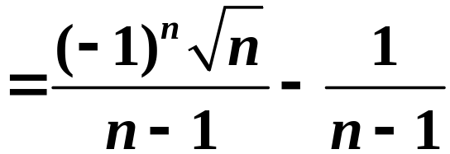


练习4.2
一. 1.
所以原级数发散.

Slide 6
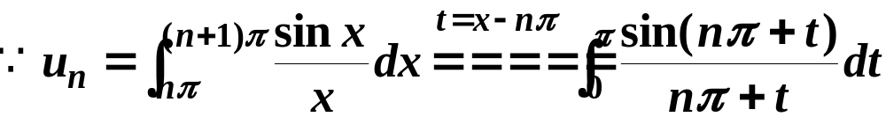
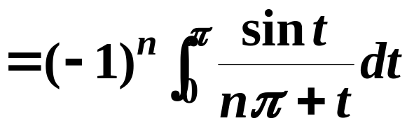
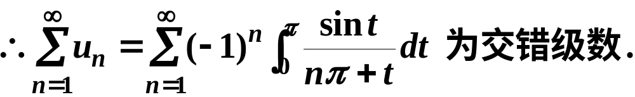
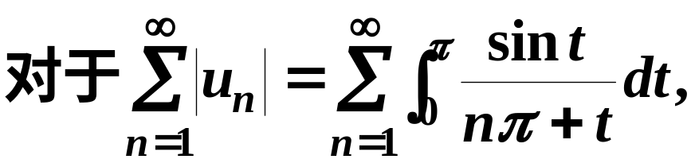
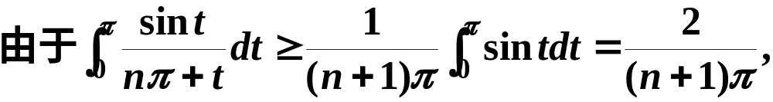
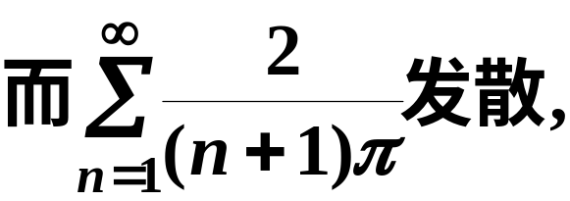

一. 3.

Slide 7
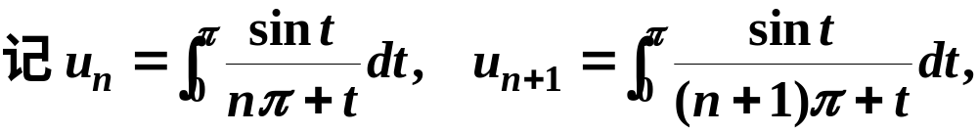
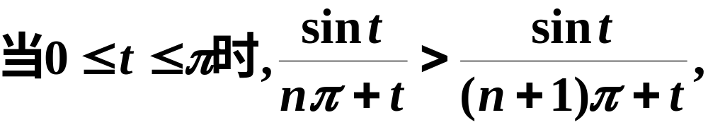

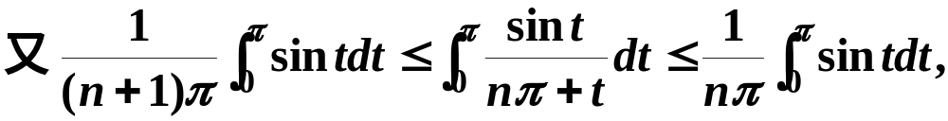
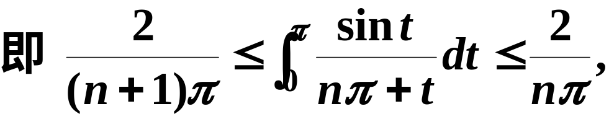
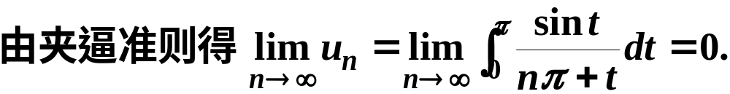

Slide 8




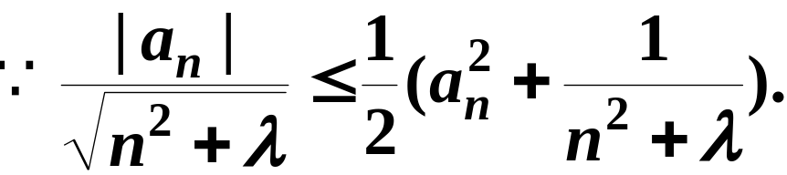
二.
二. 2.

Slide 9
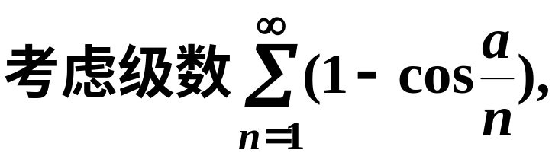
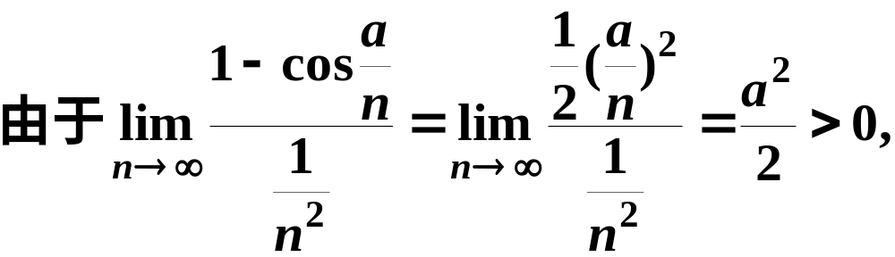
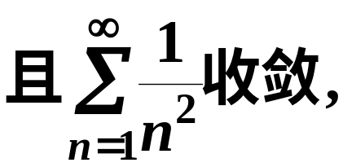

三. 1.

Slide 10
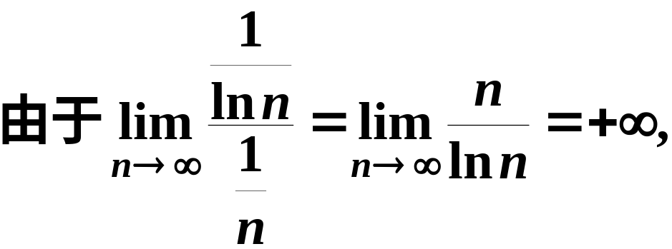
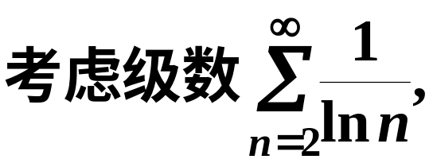
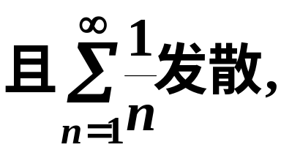
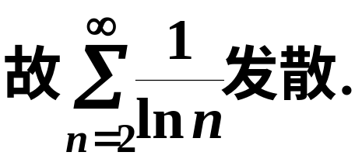
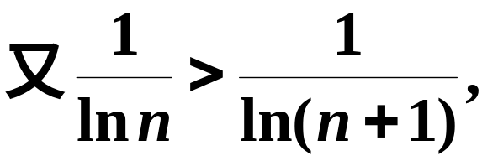

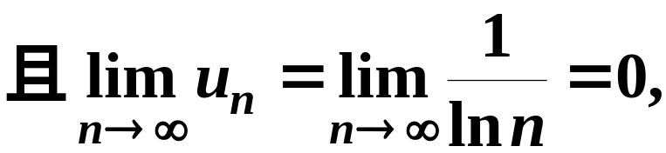

三. 2.

Slide 11
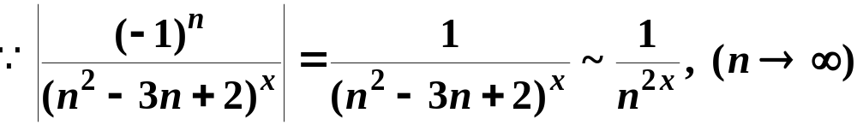


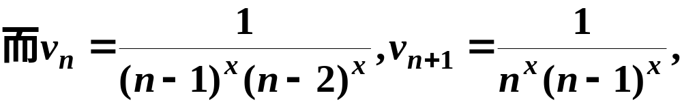

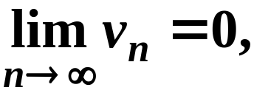
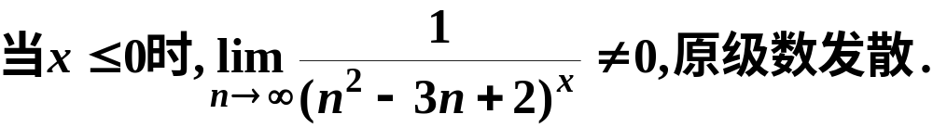
四.
由Leibniz判别法可得原级数收敛,
从而此时原级数条件收敛;

Slide 12
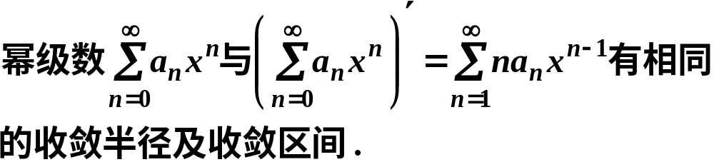
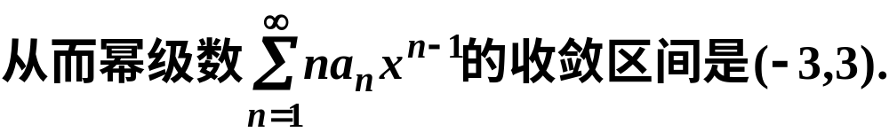
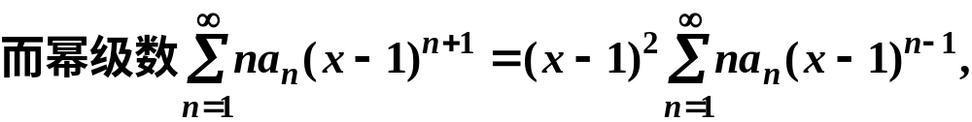
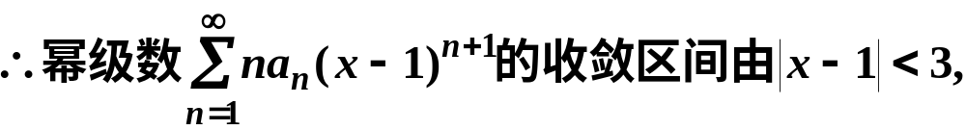
练习4.3
一. 3.

Slide 13

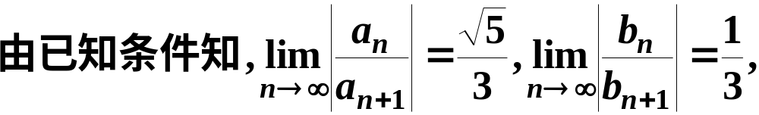


二.
二. 2.

Slide 14



二. 3.

Slide 15






三. 1.

Slide 16





Slide 17




三. 2.

Slide 18









Slide 19




三. 3.

Slide 20








Slide 21







Slide 22



Slide 23

练习4.4
一. 1.

Slide 24





一. 3.
二.

Slide 25






二. 3.

Slide 26




此级数发散,
此级数收敛,
故收敛域为(1,5].

Slide 27







三.

Slide 28



Slide 29






练习4.5
一. 2.

Slide 30





二.

Slide 31












三.
函数如图,
显然满足收敛定理条件.

Slide 32







Slide 33







四(1).
将f(x)作周期延拓,如图，
显然满足收敛定理条件.
由于f(x)=|x|在[−π,π)上为偶函数, 故

Slide 34






Slide 35




Slide 36



四(2).

Slide 37




Slide 38







练习4.6
一. 1.
由周期性知，
一. 2.
一. 3.

Slide 39



二.

Slide 40




三. 1.
将f(x)作偶延拓并周期延拓.如图.
显然满足收敛定理条件.

Slide 41






Slide 42


Slide 43



三. 2.
将f(x)作奇延拓并周期延拓.如图.
显然满足收敛定理条件.

Slide 44



Slide 45



三. 3.
将f(x)作周期延拓,如图：
显然满足收敛定理条件.
由于f(x)在(−π,π)上为奇函数, 故

Slide 46






